Slide 1
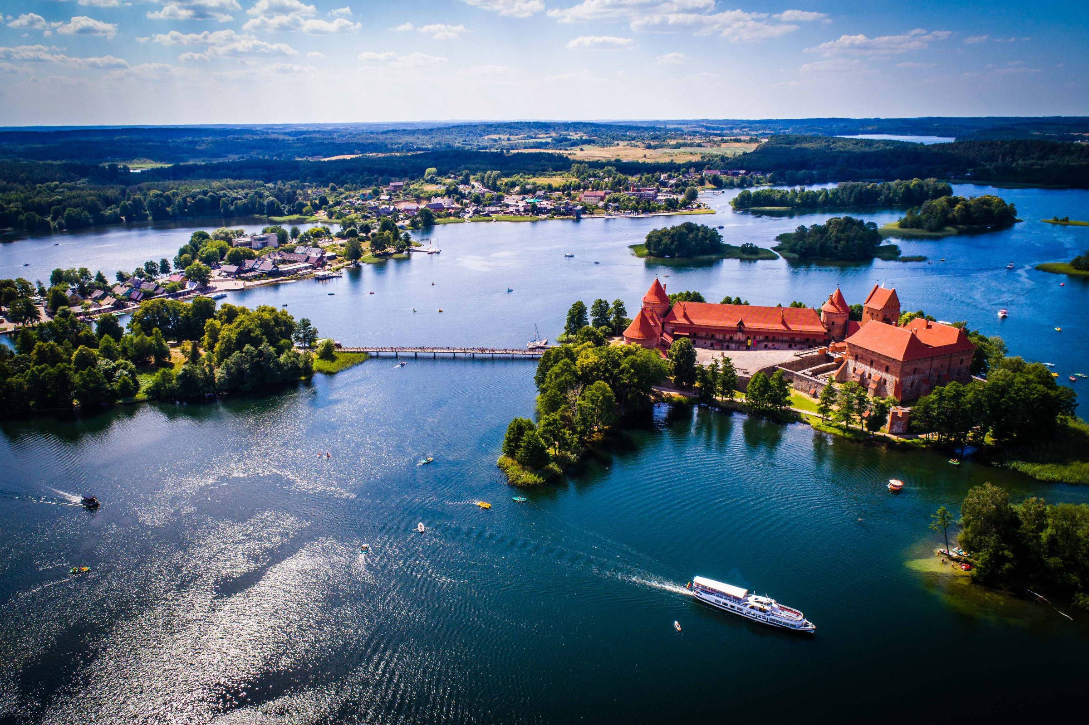
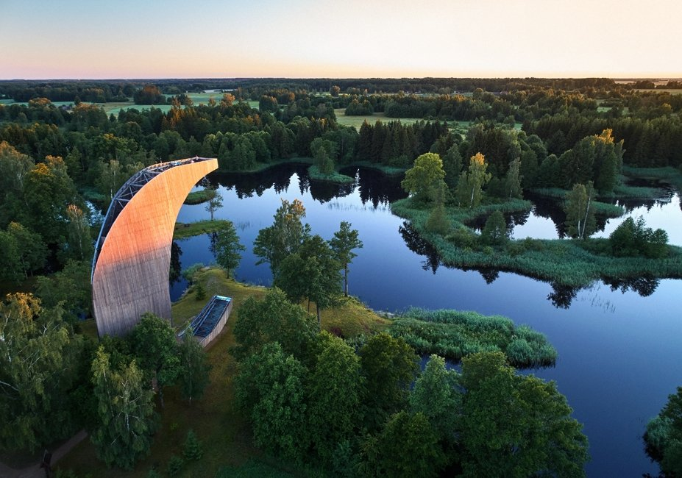
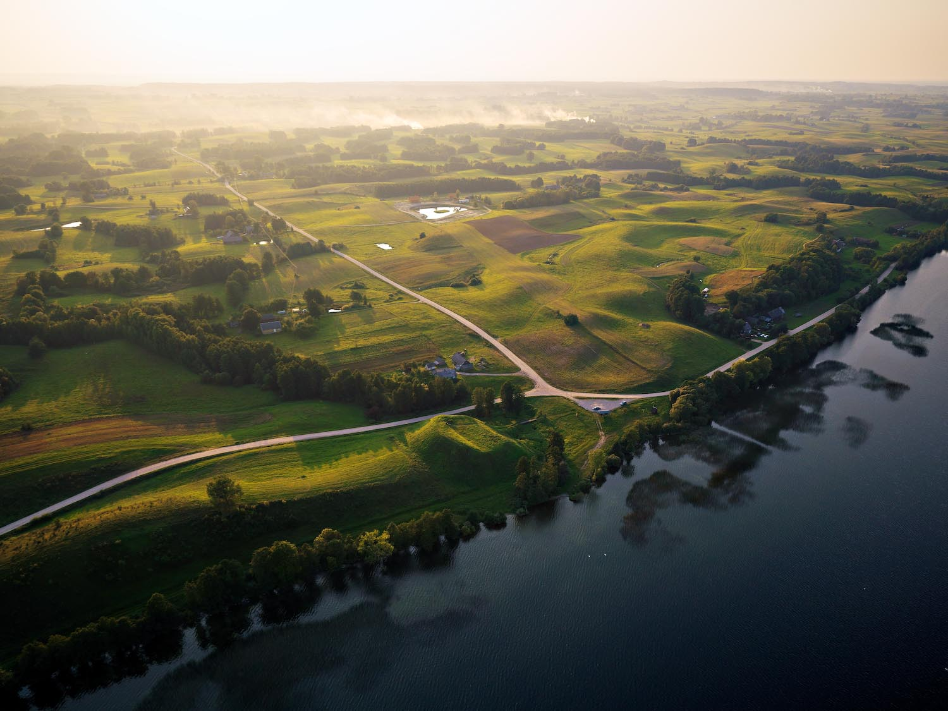
Cамые красивые природные объекты в Литве

Slide 2
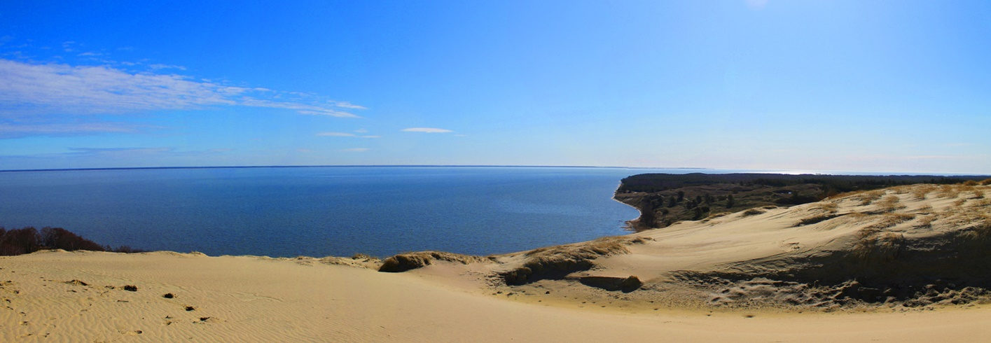
Дюна Парнидис. С дюны Parnidis в южном направлении открывается вид на странствующие дюны в резервате Grobštas.

Slide 3
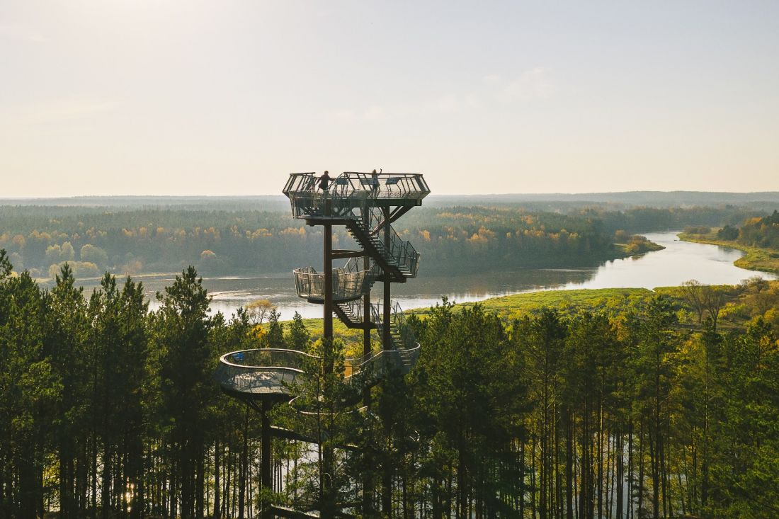
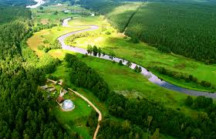
Дзукия Национальный парк. Крупнейшая охраняемая природная зона в Литве.

Slide 4
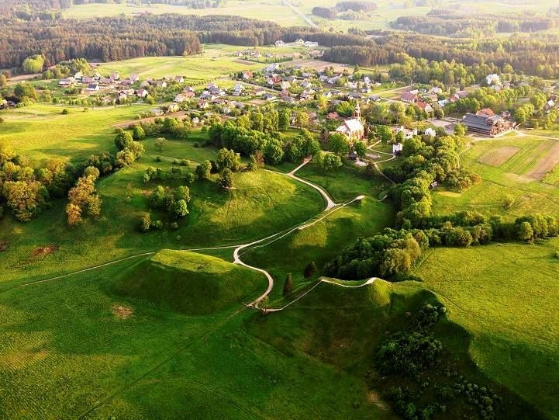
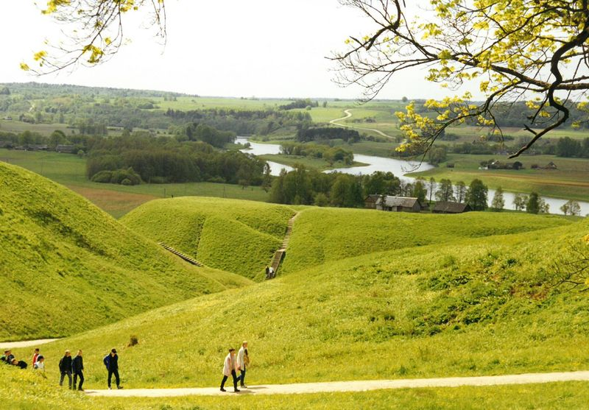
Курганы Кернаве. В Кернаве, первой столице Литвы, находится комплекс из пяти древних городищ Балтии на берегу реки Нерис.

Slide 5
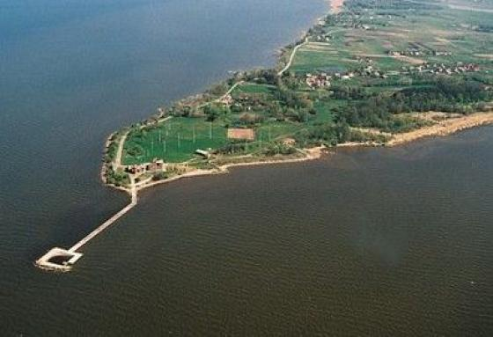
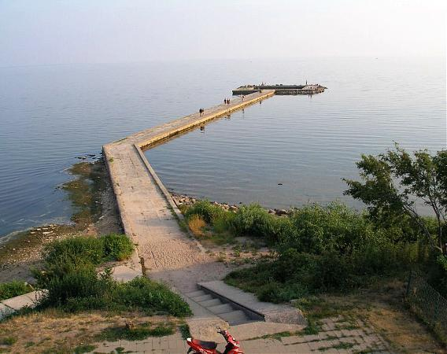
Вентский рог. Полуостров у Куршского залива.

Slide 6
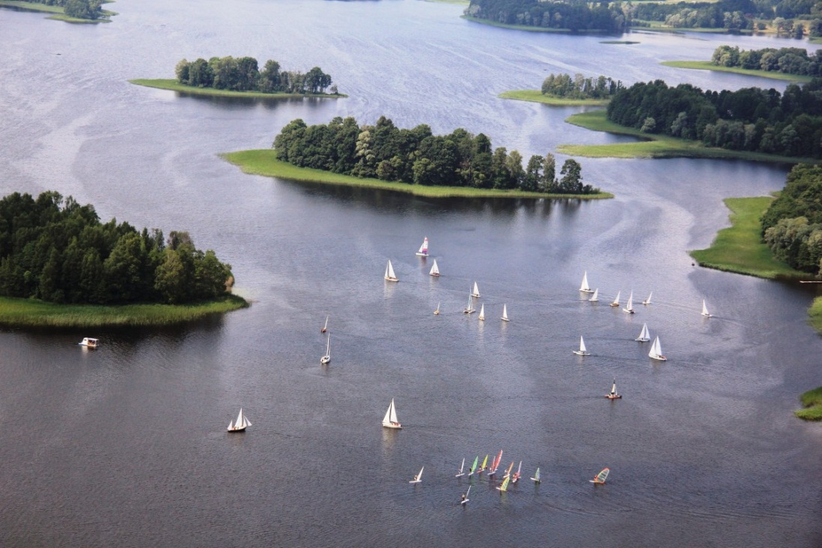
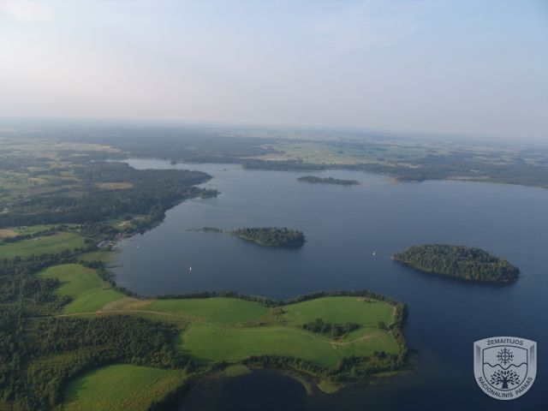
Национальный парк Самогития. Создан для сохранения самых ценных природных и культурных земель Самогитии.

Slide 7
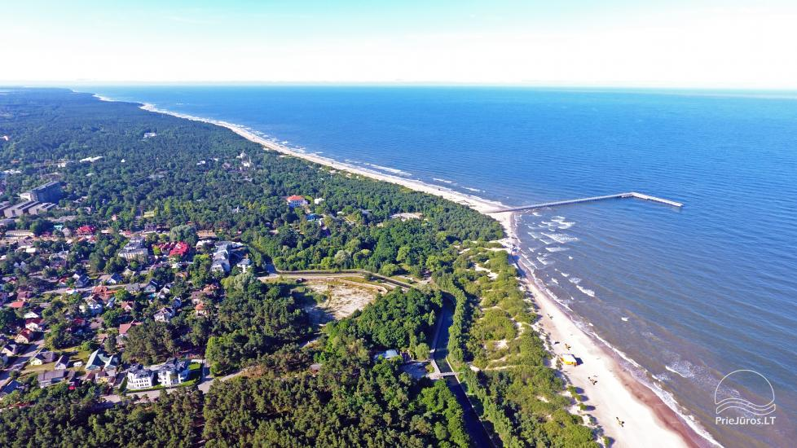
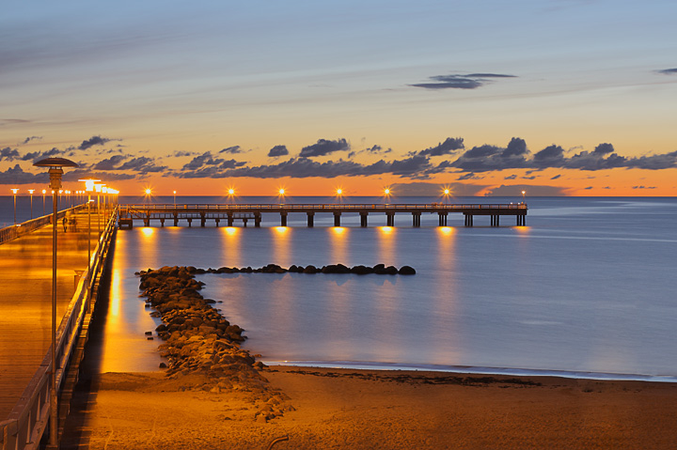
Паланга. Курортный город в местной части Литвы, расположенный на берегу Балтийского моря.

Slide 8
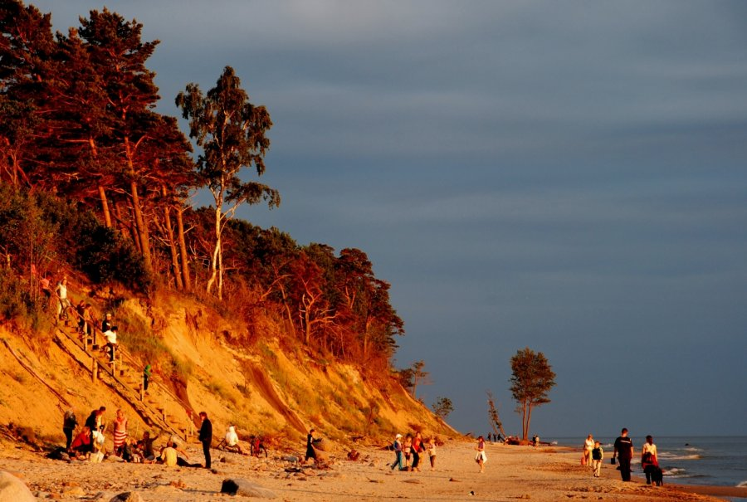
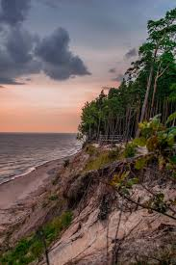
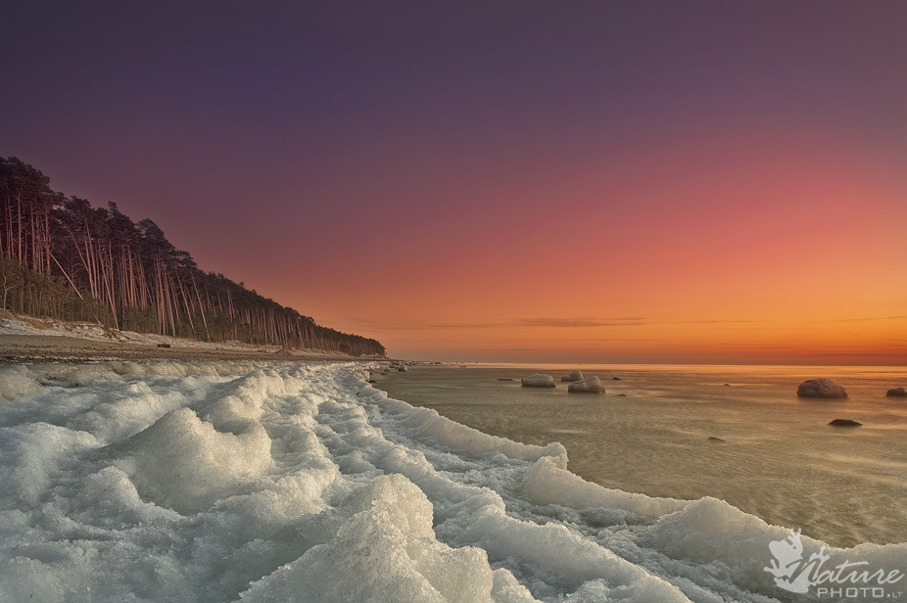
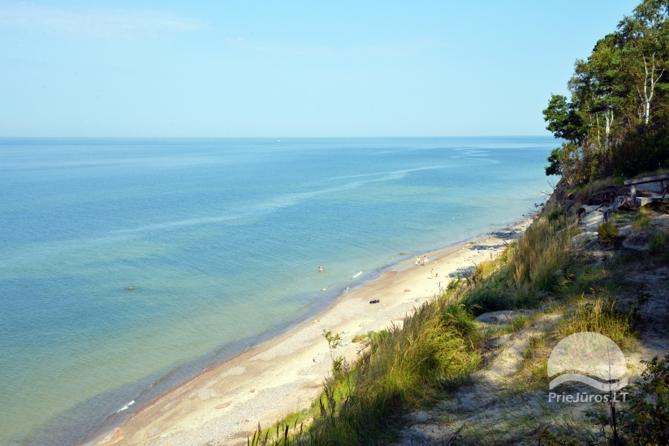
Голландская шляпа. Из него открывается вид на море с крутыми берегами.

Slide 9
Подробнее о Литве:
https://www.youtube.com/watch?v=WH9mTk1mxkI&t=8s

